Slide 1





Bản quyền thuộc về: FB Hương Thảo - https://www.facebook.com/huongthaoGADT/
  Chào mừng các em
  đến với tiết Toán

Slide 2

Khởi động

Slide 3


Slide 4



Bài 33: Ôn tập phép cộng, phép trừ trong phạm vi 100

Slide 5



  Tiết 1

Slide 6

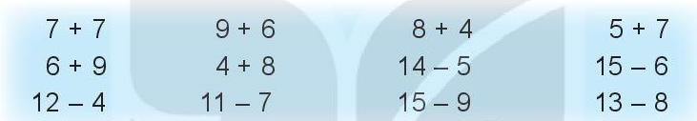
1. Tính nhẩm
7 + 7 = 14
6 + 9 = 15
12 - 4 = 8
9 + 6 = 15
4 + 8 = 12
11 - 7 = 4
8 + 4 = 12
14 - 5 = 9
15 - 9 = 6
5 + 7 = 12
15 - 6 = 9
13 - 8 = 5

Slide 7
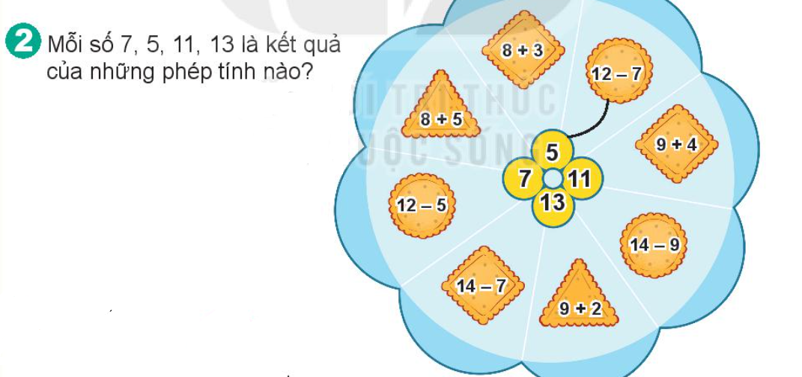

Slide 8
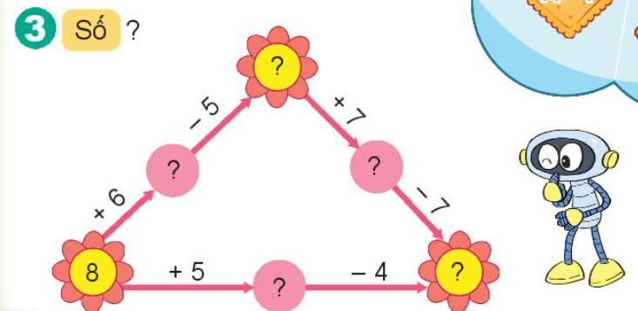
9
14
16
9
13

Slide 9
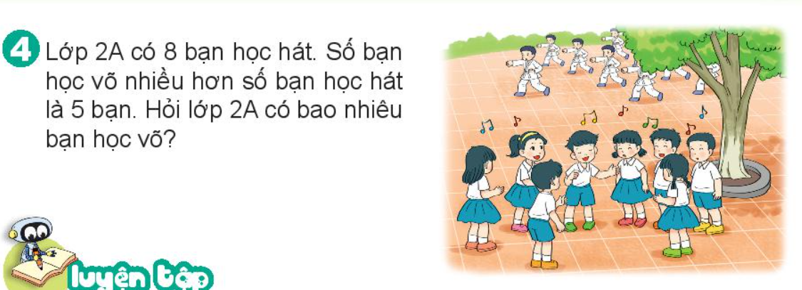
Lớp 2A có số học sinh học võ là:
8 + 5 = 13 (bạn)
Đáp số 13 (bạn)

Slide 10
  Tiết 2

Slide 11
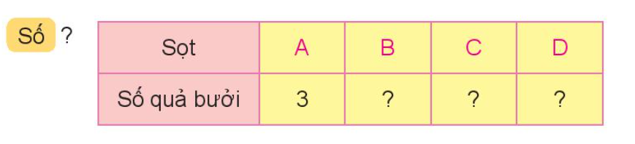
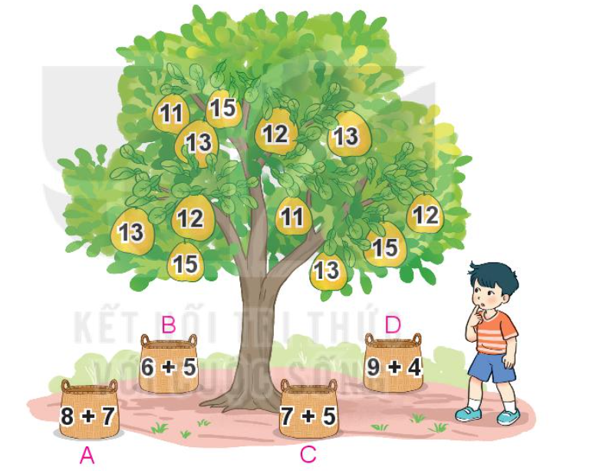
2
2
4

Slide 12
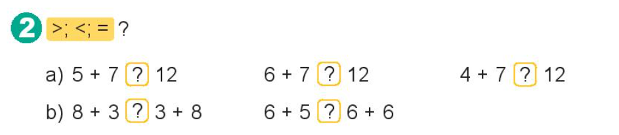
=
>
<
=
<

Slide 13
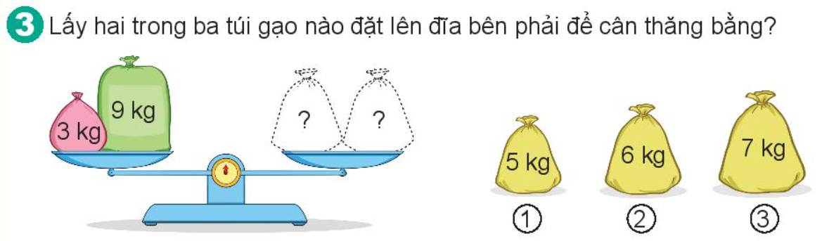
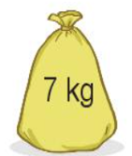


Slide 14
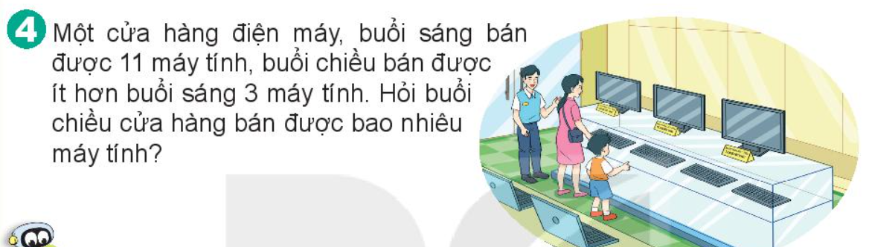
Buổi chiều cửa hàng bán được số máy tính là:
11 - 3 = 8 (máy)
Đáp số: 8 máy

Slide 15

Chúc các thầy cô mạnh khoẻ
Chúc các con chăm ngoan
Liên hệ giáo án:
FB: Hương Thảo
Gmail: tranthao121006@gmail.com

